Slide 1
Différence entre a et à
La petite fabrique de grammaire
V. Ansart
St. Dégeorges
P. Sève
Notes:
DES LETTRES ET DES MOTS PARTICULIERS – La préposition à et la forme verbale a
Leçon 55 : Quand rencontre-t-on les mots à et a ?
Certaines diapositives ont été dupliquées afin de scinder le commentaire du mode présentateur lorsque le propos est long. Cela vous permettra de poursuivre vos explications de manière plus fluide.

Slide 2

Notes:
PHASE 1 – Enrôlement
Dicter la phrase sur l’ardoise :
La tarte à la tomate était bonne.
Dicter la phrase sur l’ardoise :
La tarte a régalé tout le monde.
Demander : « Comment avez-vous écrit le mot [a] dans chacune des phrases ? Pourquoi ? »
Réponses attendues :
Phrase 1 : à, parce que c’est la préposition à dans le complément du nom à la tomate.
Phrase 2 : a, c’est le verbe avoir / a, c’est l’auxiliaire avoir dans le passé composé a régalé.

Slide 3
La tarte à la tomate était bonne.
La tarte a régalé tout le monde.
Notes:
Valider qu’il s’agit bien de la préposition à et de la forme verbale a.
Annoncer : « Nous y reviendrons. » puis annoncer : « Aujourd’hui, on va chercher où l’on trouve la forme verbale a et où l’on trouve la préposition à. Cela nous permettra de ne pas nous tromper entre la préposition à et la forme verbale a. »

Slide 4
À l’époque de la Révolution, une partie des nobles a fui à l’étranger et la République a confisqué leurs propriétés.
Quelques-uns étaient restés en France : ils s’associaient à des réformes à faire. Mais la confiance a disparu peu à peu et ils se sont tenus à l’écart de la vie politique, puis il leur a fallu se cacher par peur d’être arrêtés.
D’autres avaient toujours fait attention à la population qui les faisait vivre avant cette période troublée : ils étaient aimés, ils se sont retirés à l’abri de leurs châteaux, loin des villes.
Enfin, en Vendée, certains ont fait la guerre à la République. Pour toute la noblesse, le passage à un nouveau régime politique a été vraiment une période à risques.
Notes:
PHASE 2 – Observation – Situer syntaxiquement la forme verbale a et distinguer le verbe et l’auxiliaire
Distribuer et (faire) lire le texte (cf. Fiche photocopiable)
Demander un rappel de texte pour s’assurer de la compréhension.

Slide 5
À l’époque de la Révolution, // une partie des nobles //a fui à l’étranger
et la République // a confisqué leurs propriétés.
Quelques-uns // étaient restés en France :
ils // s’associaient à des réformes à faire.
Mais la confiance // a disparu // peu à peu
et ils // se sont tenus à l’écart de la vie politique,
puis // il // leur a fallu se cacher // par peur d’être arrêtés.
D’autres // avaient toujours fait attention à la population qui les avait fait vivre avant cette période troublée :
ils // étaient aimés,
ils // se sont retirés à l’abri de leurs châteaux, loin des villes.
Enfin, en Vendée, // certains // ont fait la guerre à la République.
Pour toute la noblesse, // le passage à un nouveau régime politique // a été vraiment une période à risques.
Notes:
Donner la consigne : « Sur votre texte, entourez la forme verbale a partout où on la voit. »
Réponse attendue :
[Voir diapositive suivante]

Slide 6
À l’époque de la Révolution, // une partie des nobles // a fui à l’étranger
et la République // a confisqué leurs propriétés.
Quelques-uns // étaient restés en France :
ils // s’associaient à des réformes à faire.
Mais la confiance // a disparu // peu à peu
et ils // se sont tenus à l’écart de la vie politique,
puis // il // leur a fallu se cacher // par peur d’être arrêtés.
D’autres // avaient toujours fait attention à la population qui les avait fait vivre avant cette période troublée :
ils // étaient aimés,
ils // se sont retirés à l’abri de leurs châteaux, loin des villes.
Enfin, en Vendée, // certains // ont fait la guerre à la République.
Pour toute la noblesse, // le passage à un nouveau régime politique // a été vraiment une période à risques.
Notes:
Demander à l’écrit, sur ardoise : « Quelles remarques pouvez-vous faire ? Où trouve-t-on la forme verbale ? À quoi sert-elle ? »
Réponses attendues :
- le mot a est toujours dans la brique du verbe, le premier mot (ou juste après un pronom personnel ou le ne de la négation)
- c’est l’auxiliaire avoir dans des passés composés, à la personne 3 : a fui, a confisqué, a disparu, a fallu, a été

Slide 7
Le pauvre oiseau a froid, il a faim, il a peur. Mais l’enfant a les mains bien chaudes. Il a pitié de l’oiseau, alors il le recueille, il le réchauffe entre ses mains. Ensuite, il lui rendra la liberté.
Notes:
Demander à l’écrit, sur ardoise : « Dans ce texte, la forme verbale a est-elle l’auxiliaire du passé composé ? Sinon, qu’est-ce que c’est que cette forme verbale ? »
Réponse attendue :
Non, dans ce texte, la forme verbale a est le verbe avoir à la personne 3.

Slide 8
Le pauvre oiseau // a froid, il // a faim, il // a peur. Mais l’enfant // a les mains bien chaudes. Il // a pitié de l’oiseau, alors // il // le recueille, il // le réchauffe entre ses mains. Ensuite, // il // lui rendra la liberté.
Notes:
Expliquer : « La forme verbale a est soit le verbe avoir à la personne 3, soit l’auxiliaire avoir à la personne 3. On la trouve toujours dans le début du groupe du verbe. »

Slide 9

Notes:
PHASE 3 – Observation – Situer syntaxiquement la préposition à
Donner la consigne : « Sur votre texte, encadrez la préposition à. »
Résultat attendu :
[Voir diapositive suivante]

Slide 10
À l’époque de la Révolution, // une partie des nobles // a fui à l’étranger
et la République // a confisqué leurs propriétés.
Quelques-uns // étaient restés en France :
ils // s’associaient à des réformes à faire.
Mais la confiance // a disparu // peu à peu
et ils // se sont tenus à l’écart de la vie politique,
puis // il // leur a fallu se cacher // par peur d’être arrêtés.
D’autres // avaient toujours fait attention à la population qui les avait fait vivre avant cette période troublée :
ils // étaient aimés,
ils // se sont retirés à l’abri de leurs châteaux, loin des villes.
Enfin, en Vendée, // certains // ont fait la guerre à la République.
Pour toute la noblesse, // le passage à un nouveau régime politique // a été vraiment une période
à risques.
Notes:
Demander à l’écrit, sur ardoise : « Dans quelle brique est-ce qu’on rencontre la préposition à ? »
Réponse attendue :
On la trouve dans n’importe quelle sorte de brique :
Groupe-sujet :
le passage à un nouveau régime politique
Groupe complément de phrase :
À l’époque de la Révolution ; peu à peu
Groupe du verbe :
a fui à l’étranger - s’associaient à des réformes à faire. - se sont tenus à l’écart de la vie politique - avaient […] fait attention à la population - se sont retirés à l’abri de leurs châteaux - ont fait la guerre à la République - a été vraiment une période à risques
Expliquer : « Cette préposition à, on peut la trouver très souvent, dans n’importe quelle brique de la phrase. » et annoncer : « On va regarder d’un peu plus près. »

Slide 11
a fui à l’étranger
s’associaient à des réformes
se sont tenus à l’écart de la vie politique
se sont retirés à l’abri de leurs châteaux
Notes:
Demander à l’écrit, sur ardoise : « Dans ces exemples, à quoi sert la préposition à ? »
Réponse attendue :
La préposition sert à relier le complément à son verbe, elle introduit le complément du verbe.
Expliquer : « La préposition à sert parfois à relier le complément à son verbe. Elle introduit alors le complément du verbe. On la trouve entre le verbe et son complément. »

Slide 12
À l’époque de la Révolution
Notes:
Demander à l’écrit, sur ardoise : « Dans cet exemple, à quoi sert la préposition à ? » :
Réponse attendue :
La préposition à introduit le complément de phrase.
Expliquer : « La préposition à sert parfois à introduire le groupe complément de phrase. Elle peut donc introduire le complément de verbe mais aussi parfois le complément de phrase. »

Slide 13
le passage à un nouveau régime politique
des réformes à faire
une période à risques
Notes:
Demander à l’écrit, sur ardoise : « Maintenant, qu’est-ce que j’affiche ? À quoi sert la préposition ? »
Réponse attendue :
Ce sont des groupes du nom étendus.
La préposition sert à introduire le complément du nom.
Expliquer : « La préposition à sert parfois à introduire le complément de verbe, le complément de phrase mais aussi parfois le complément du nom. »

Slide 14
le passage à un nouveau régime politique
des réformes à faire
une période à risques
Notes:
Demander : « À propos, est-ce que vous vous souvenez de la raison pourquoi on appelle les petits mots comme à des prépositions ? »
Réponse attendue :
Parce que c’est un petit mot qu’on met – qu’on pose – devant un nom ou un groupe du nom.
Expliquer : « La préposition est placée – posée – devant (pré-, comme dans prévoir, prédire, préfixe…) un nom ou un groupe du nom. On avait déjà vu cela dans des leçons précédentes. »

Slide 15
La tarte à la tomate était bonne.
La tarte a régalé tout le monde.
Notes:
Demander : « Pourquoi est-ce qu’il y a à dans la première phrase ? »
Réponse attendue :
Parce que c’est la préposition qui introduit le complément à la tomate, complément du nom tarte
Demander : « Pourquoi est-ce qu’il y a a dans la seconde phrase ? »
Réponse attendue :
Parce que c’est l’auxiliaire avoir pour fabriquer le passé composé du verbe régaler.

Slide 16

Notes:
Reformuler avec les élèves ce qu’on a appris :
Où trouve-t-on la forme verbale a et la préposition à ?
On trouve :
- la forme verbale a au début du groupe du verbe : c’est le verbe avoir (ou l’auxiliaire) à la personne 3.
La République // a confisqué les biens des nobles.
- la préposition à :
- au début des compléments de phrase pour les introduire
à l’époque de la Révolution
- dans les groupes du nom étendus pour introduire le complément du nom
une période à risques
- dans les groupes du verbe pour introduire le complément du verbe
ils s’associaient à des réformes
ils ont fui à l’étranger
La préposition à est souvent devant un groupe du nom, parfois devant un verbe à l’infinitif.

Slide 17
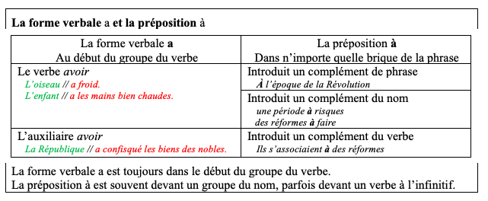
Notes:
Distribuer la trace écrite (cf. Fiche photocopiable)
Avec votre crayon vert, soulignez les groupes-sujets.
Avec votre crayon rouge, soulignez les groupes du verbe.

Slide 18
As-tu bien compris ?

Slide 19
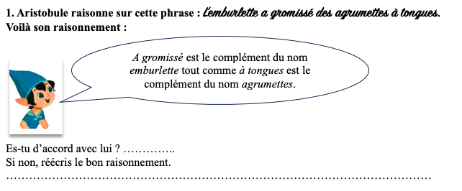

Slide 20
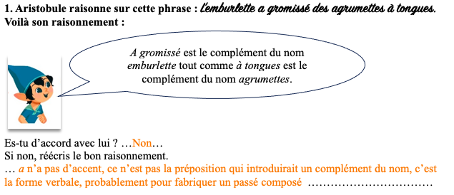
Notes:
Aristobule a raison : à tongues est le complément du nom agrumettes. La préposition à introduit le complément du nom à tongues. Le complément du nom vient compléter le nom agrumettes (précédé du déterminant des, accord au pluriel du déterminant avec le nom) comme à plumes complète le gibier (le gibier à plumes).
Là où Aristobule se trompe, c’est que dans l’emburlette a gromissé, a n’est pas la préposition à, il n'y a pas d'accent. C’est le verbe ou l’auxiliaire avoir. Donc ce mot n’introduit pas un complément. En fait, il s’agit probablement de l'auxiliaire pour fabriquer le passé composé d’un verbe gromisser.

Slide 21
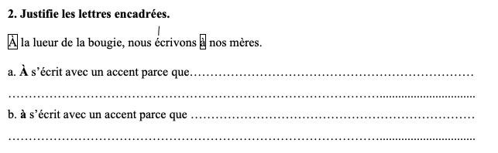

Slide 22
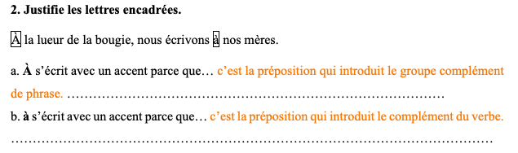
Notes:
a. La préposition introduit le groupe complément de phrase à la lueur de la bougie.
b. La préposition introduit le complément du verbe à nos mères (étiquette du verbe : écrire à qqn).

Slide 23
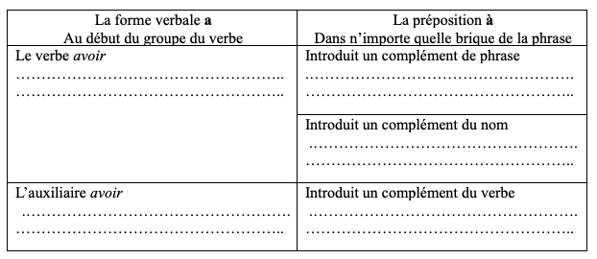
3. a. Complète le texte suivant avec le verbe (l’auxiliaire) a ou la préposition à.
Un renard …(1)… attaqué notre oie. Elle s’est défendue mais elle …(2)… perdu quelques plumes. …(3)… la place, un fin duvet repousse sur sa peau. Enfin, elle …(4)… la vie sauve.
Maman …(5)… un proverbe : le gibier …(6)… plumes ne pense …(7)… rien, c’est proie facile, mais l’oie en basse-cour veille …(8)… tout.
Le renard …(9)… manqué son coup. Et …(10)… présent, on veillera mieux …(11)… la sécurité de la volaille.
b. Précise à quelle place de la phrase le mot se trouve et à quoi il sert ou ce que c’est, en complétant le tableau suivant (compléter avec les numéros).

Slide 24
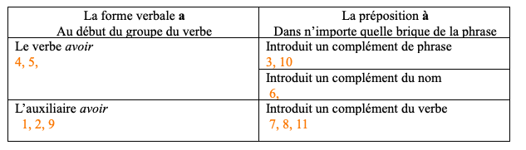
3. a. Complète le texte suivant avec le verbe (l’auxiliaire) a ou la préposition à.
Un renard …(1) a attaqué notre oie. Elle s’est défendue mais elle …(2) a perdu quelques plumes. …(3) À la place, un fin duvet repousse sur sa peau. Enfin, elle …(4) a la vie sauve.
Maman …(5) a un proverbe : le gibier …(6) à plumes ne pense …(7) à rien, c’est proie facile, mais l’oie en basse-cour veille …(8) à tout.
Le renard …(9) a manqué son coup. Et …(10) à présent, on veillera mieux …(11) à la sécurité de la volaille.
b. Précise à quelle place de la phrase le mot se trouve et à quoi il sert ou ce que c’est, en complétant le tableau suivant (compléter avec les numéros).

Slide 25
4. Dictée
……………………………………………………………………………………………………………………………………………………………………………………………………………………
Notes:
On a accompagné les meilleurs amis de mes parents à la gare. Ils ont réussi à prendre leur train à l’heure.
Points à traiter à privilégier :
- accord dans le GN (D/N, D/A/N)
- accord S/V
- verbes au passé composé
- à / a
- on / ont
- apporter (modification de la consonne qui termine un préfixe au contact de la première
consonne du radical)
- déterminant leur

Slide 26
4. Dictée
… On a accompagné les meilleurs amis de mes parents à la gare. Ils ont réussi à prendre leur train à l’heure. …………………………………………………………………………………………………
Notes:
Points à traiter à privilégier :
- accord dans le GN (D/N, D/A/N)
- accord S/V
- verbes au passé composé
- à / a
- on / ont
- accompagner (modification de la consonne qui termine un préfixe au contact de la première consonne du radical)
- déterminant leur

